Slide 2
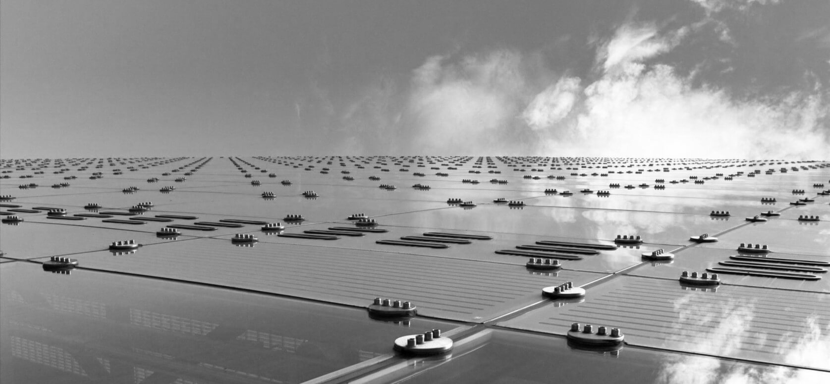

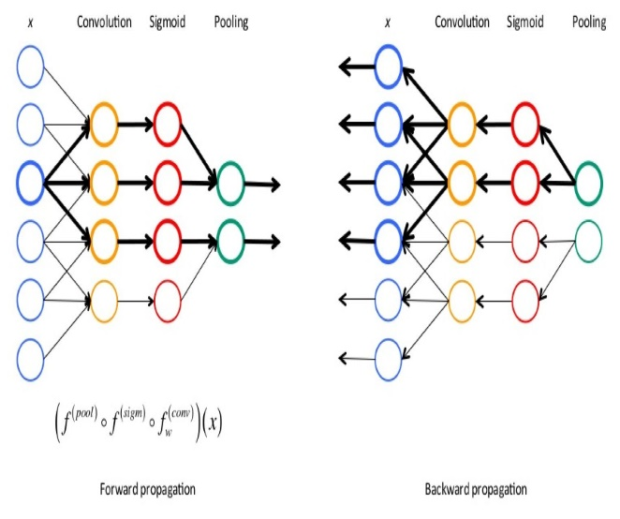
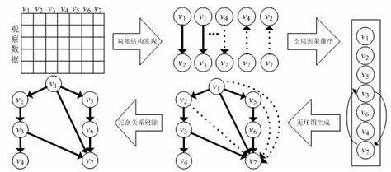
前置知识
向量存储
卷积神经网络
相似性度量方法
vector storage
convolutional neural network（CNN）
Similarity metrics

Slide 3

定义
向量存储是指将向量数据有效地存储在向量数据库或其他存储系统中的过程。在向量存储中，向量数据被组织和编码，以便能够高效地插入、更新和查询。
向量存储的关键目标是在存储和检索过程中保持高效性能。由于向量数据通常具有高维度和大规模的特点，传统的存储方法可能无法满足高效存储和查询的需求。因此，向量存储涉及到设计和采用特殊的数据结构和算法来处理向量数据。
向量存储
Vector storage

Slide 4
数据压缩和编码：向量数据可以通过压缩和编码方法进行紧凑表示，以减少存储空间的使用。例如，可以使用位图压缩、字典编码或矩阵压缩等技术来减小存储需求。
索引结构：向量数据库通常使用特殊的索引结构来组织和管理向量数据，以提高查询效率。常见的向量索引结构包括KD-Tree、Ball Tree、LSH和PQ等。这些索引结构允许快速的相似性搜索和范围查询。
分区和分布式存储：对于大规模的向量数据集，可以使用分区和分布式存储技术将数据分割并分布在多个节点上。这样可以提高并行处理和查询性能，并实现高可扩展性和容错性。
向量存储
Vector storage
常用技术与方法

Slide 5
冗余和容错机制：为了确保数据的可靠性和可恢复性，向量存储通常采用冗余和容错机制。这包括数据备份、故障检测和自动恢复等功能，以确保数据的完整性和可用性。
通过这些技术和方法，向量存储可以提供高效的存储和检索能力，使得处理大规模向量数据变得可行和高效。这对于许多应用，如相似性搜索、推荐系统和图像识别等，都非常重要。
向量存储
Vector storage
常用技术与方法

Slide 6
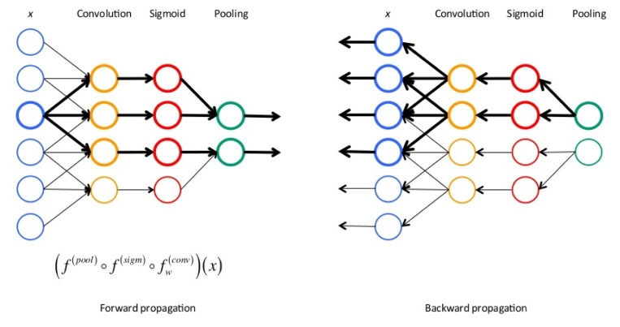
卷积神经网络（Convolutional Neural Network，CNN）是一种深度学习模型，特别适用于图像和视觉任务。它的设计灵感来源于生物视觉系统中的感知机制，通过在神经网络中引入卷积层、池化层和全连接层等组件，实现对图像数据的有效特征提取和学习。
通过层层堆叠和组合这些组件，卷积神经网络能够从原始的像素级数据中学习到高级抽象的特征表示，逐渐实现对图像的语义理解和分类。为了提高模型的性能和泛化能力，还可以采用批归一化（Batch Normalization）、残差连接（Residual Connection）和正则化等技术。
卷积神经网络在计算机视觉领域取得了重大突破，在图像分类、目标检测、图像分割等任务上取得了优异的成果，并成为深度学习中最重要和广泛应用的模型之一。
卷积神经网络
convolutional neural network（CNN）

Slide 7
余弦相似度：余弦相似度是衡量两个向量之间的方向相似性的度量方法，它表示两个向量之间的夹角的余弦值。余弦相似度的取值范围为[-1, 1]，其中值为1表示两个向量方向完全相同，值为-1表示两个向量方向完全相反，值为0表示两个向量之间没有方向相似性。余弦相似度的计算公式如下：
余弦相似度(A, B) = (A·B) / (||A|| * ||B||)
其中，A和B分别表示两个向量，A·B表示它们的内积（对应元素相乘后求和），||A||和||B||表示它们的范数（向量的长度）。
余弦相似度在文本分类、推荐系统和图像检索等任务中广泛应用，特别适用于高维稀疏向量的相似性计算。
相似性度量方法
Similarity metrics

Slide 8
欧氏距离：欧氏距离是衡量两个向量之间的空间距离的度量方法，它表示两个向量之间的直线距离。欧氏距离的计算公式如下：
欧氏距离(A, B) = √(Σ(Ai - Bi)²)
其中，Ai和Bi分别表示两个向量中的元素，Σ表示求和。
欧氏距离的取值范围为非负实数，值越小表示两个向量之间越相似或越接近。欧氏距离常用于特征之间的距离计算和聚类分析，尤其适用于低维稠密向量的相似性度量。
相似性度量方法
Similarity metrics

Slide 9
余弦相似度（Cosine Similarity）和欧氏距离（Euclidean Distance）是常用的相似性度量方法，常用于比较向量之间的相似性或距离。
余弦相似度在文本分类、推荐系统和图像检索等任务中广泛应用，特别适用于高维稀疏向量的相似性计算。
欧氏距离常用于特征之间的距离计算和聚类分析，尤其适用于低维稠密向量的相似性度量。
在具体应用中，选择合适的度量方法取决于数据的特点和任务的要求。
相似性度量方法
Similarity metrics

Slide 10
一、向量存储在文本分类和主题建模上的应用
当应用于文本分类和主题建模时，向量存储提供了一种有效的方式来表示文本数据，并支持对文本进行分类和主题建模。
文本分类：文本分类是将文本分配到预定义类别或标签的任务。向量存储可用于将文本转换为向量表示，并用于训练分类模型。一种常见的方法是使用词嵌入模型（如Word2Vec或GloVe）将单词映射到低维稠密的向量空间中。然后，通过组合单词向量来表示整个文本，如使用平均向量或加权向量表示法。将这些向量输入到分类模型中（如逻辑回归、支持向量机或深度学习模型），以进行文本分类。
主题建模：主题建模是从文本数据中发现隐含主题或话题的过程。向量存储可以用于表示文本并进行主题建模。一种常见的方法是使用词袋模型（Bag-of-Words）来表示文本，其中每个文本被表示为一个向量，其维度为词汇表的大小。向量的每个元素表示对应词汇在文本中的出现频率或其他统计量。然后，可以使用概率图模型（如Latent Dirichlet Allocation，LDA）等方法对文本向量进行建模，从中推断出主题的分布。这样可以将文本关联到不同的主题，并发现文本数据中的潜在话题结构。
文本相似性计算：向量存储还可以用于计算文本之间的相似性。通过将文本转换为向量表示，可以使用余弦相似度或其他相似性度量方法来比较文本之间的相似性。根据相似性度量，可以进行文本聚类、相关文档推荐和信息检索等任务。

Slide 11
一、向量存储在文本分类和主题建模上的应用
文本生成：向量存储可用于文本生成任务，如文本摘要、机器翻译和对话生成。通过将源文本和目标文本分别表示为向量，可以使用生成模型（如循环神经网络、变分自动编码器等）来学习文本之间的映射关系，并生成具有相似语义的目标文本。
命名实体识别：向量存储也可以用于命名实体识别任务，识别文本中具有特定意义的实体（如人名、地名、组织名等）。通过将文本表示为向量，并结合序列标注模型（如条件随机场、双向长短期记忆网络等），可以从文本中提取出命名实体。
情感分析：向量存储可用于情感分析任务，即分析文本中的情感倾向（如正面、负面、中性等）。通过将文本表示为向量，并使用分类模型（如逻辑回归、支持向量机、循环神经网络等），可以对文本进行情感分类。
向量存储提供了一种有效的方式来表示文本数据，并支持从文本中提取语义信息、计算文本之间的相似性以及进行相关的自然语言处理任务。
Notes:
(5条消息) NLP --- 文本分类（向量空间模型（Vector Space Model）VSM）_建立文本的特征向量空间模型的方法_zsffuture的博客-CSDN博客

Slide 12
二、向量存储在图像检索和相似图片搜索上的应用
当应用于图像检索和相似图片搜索时，向量存储提供了高效的方式来存储和查询图像数据。
图像特征提取：首先，在图像检索和相似图片搜索中，需要从图像中提取特征来表示图像。常用的方法是使用卷积神经网络（CNN）等深度学习模型，将图像映射到高维的特征空间。这些特征可以捕捉图像的语义和视觉信息。
向量表示：提取的图像特征将被转换为向量表示。这些向量通常是高维的，并且由特征空间中的特征值组成。每个图像都会对应一个向量，其维度取决于特征的数量。
相似性度量：在向量存储中，使用相似性度量来比较和计算两个图像向量之间的相似程度。常用的相似性度量包括余弦相似度和欧氏距离。这些度量方法可以衡量图像之间的特征相似性，从而确定它们之间的相关性。
向量索引：为了加速相似图片搜索，可以构建向量索引来组织和管理图像向量数据。常用的索引结构包括KD-Tree、Ball Tree、LSH和PQ等。这些索引结构能够有效地存储和检索图像向量，并提供高效的相似性搜索能力。

Slide 13
二、向量存储在文本分类和主题建模上的应用
相似图片搜索：一旦图像向量被存储和索引化，可以根据用户的查询来进行相似图片搜索。用户可以提供一张查询图像，系统将会计算该图像的向量表示，并与已索引的图像向量进行比较。通过相似性度量和向量索引的支持，可以快速地找到与查询图像最相似的图像。
图像聚类和可视化：除了相似图片搜索，向量存储也可以用于图像聚类和可视化。通过将图像向量聚类成组，可以将具有相似特征的图像聚集在一起。这样可以帮助用户理解和浏览大规模图像数据集。此外，通过降维技术和可视化方法，可以将高维的图像向量投影到二维或三维空间中进行可视化展示，以便于人类的观察和分析。
实时图像搜索：向量存储和索引的优势之一是能够在实时环境下进行图像搜索。一旦图像向量被索引化，对于给定的查询图像，可以快速地在索引中进行相似性匹配，从而在几乎实时的时间内返回相似的图像结果。
通过高效地存储和查询图像向量，向量存储提供了快速、准确和可扩展的方式来处理大规模图像数据集，从而为图像相关的任务提供了有力的支持。
Notes:
(5条消息) NLP --- 文本分类（向量空间模型（Vector Space Model）VSM）_建立文本的特征向量空间模型的方法_zsffuture的博客-CSDN博客

Slide 14
三、向量存储在推荐系统和个性化推荐上的应用
推荐系统和个性化推荐是为用户提供个性化的、相关的建议和推荐内容的系统。向量存储在收集偏好设置、进行个性化推荐上也有巨大的应用潜力。
用户和物品的向量表示：推荐系统中，用户和物品（商品、音乐、电影等）都可以用向量表示。通过将用户和物品表示为向量，可以捕捉它们的特征和属性，例如用户的兴趣偏好、物品的属性描述等。这些向量存储用户和物品的信息，并提供了一种有效的方式来度量它们之间的相似性和关联性。
相似性计算：向量存储允许进行向量之间的相似性计算。在推荐系统中，可以使用相似性度量方法（如余弦相似度、欧氏距离等）计算用户之间的相似性或物品之间的相似性。这有助于找到与用户兴趣相似的其他用户，或者找到与给定物品相似的其他物品，从而进行个性化的推荐。
特征提取和表示学习：向量存储在个性化推荐中也用于特征提取和表示学习。通过将用户和物品的特征表示为向量，可以将它们作为输入用于训练推荐模型。这样的特征向量可以通过各种方法获得，例如基于用户行为数据的协同过滤、基于内容的特征提取、使用深度学习模型进行特征学习等。

Slide 15
三、向量存储在推荐系统和个性化推荐上的应用
推荐模型中的向量表示：推荐系统中的推荐模型通常使用向量表示来表示用户、物品和其他特征。这些向量可以作为模型的输入，通过学习权重和参数，模型能够捕捉用户和物品之间的复杂关系，从而进行个性化推荐。
通过向量存储，推荐系统能够更好地表示和处理用户和物品的信息，计算相似性和关联性，并构建有效的个性化推荐模型。向量存储在推荐系统中的应用有助于提高推荐的准确性、个性化度和用户满意度。
Notes:
(5条消息) NLP --- 文本分类（向量空间模型（Vector Space Model）VSM）_建立文本的特征向量空间模型的方法_zsffuture的博客-CSDN博客

Slide 16
四、向量存储在高维数据的降维和可视化上的应用
当处理高维数据时，降维和可视化是常用的技术，用于将高维数据映射到低维空间，并在可视化中展示数据的结构和关系。
降维（Dimensionality Reduction）：
维度灾难：高维数据往往伴随着维度灾难问题，即随着维度的增加，数据点之间的距离变得更远，难以可视化和分析。降维技术可以将高维数据映射到低维空间，从而减少数据的维度，简化数据分析和可视化。
特征提取：降维可以帮助提取数据的主要特征。通过降低维度，可以减少数据中的冗余信息和噪声，提取出最相关和具有信息量的特征，以更好地描述数据的结构和关系。
数据压缩：降维也可以用于数据压缩，将高维数据压缩为更紧凑的表示形式。这有助于减少存储空间的需求和计算成本，提高数据处理的效率。

Slide 17
四、向量存储在高维数据的降维和可视化上的应用
可视化（Visualization）：
数据探索：可视化是一种强大的工具，可以帮助我们理解和探索高维数据的结构和关系。通过将数据映射到二维或三维空间，并使用可视化技术（如散点图、气泡图、平行坐标等），可以直观地展示数据点的分布、聚类、类别等信息，帮助发现数据中的模式和趋势。
可视化聚类和分类结果：降维和可视化可以帮助可视化聚类和分类的结果。通过将高维数据降低到二维或三维空间，并使用不同的颜色或标记表示不同的类别或簇，可以直观地展示聚类和分类的效果，评估模型的质量，并发现异常点和分类错误。
可视化特征重要性：降维和可视化可以帮助评估特征的重要性和对任务的贡献。通过观察降维后的数据在低维空间中的分布和方差解释比例，可以判断哪些特征对数据的变化和解释能力最重要，从而指导特征选择和特征工程的过程。
常用的降维和可视化技术包括主成分分析（PCA）、多维尺度变换（MDS）、t-SNE、LLE（局部线性嵌入）等。这些技术通过对高维数据进行变换或映射，将其投影到低维空间，并在可视化中展示数据的结构和关系。通过降维和可视化，高维数据的复杂性可以被更好地理解和解释，有助于发现隐藏在数据中的模式、规律和异常。
Notes:
(5条消息) NLP --- 文本分类（向量空间模型（Vector Space Model）VSM）_建立文本的特征向量空间模型的方法_zsffuture的博客-CSDN博客

Slide 18
四、向量存储在高维数据的降维和可视化上的应用
在上述内容中，向量存储起到了关键的作用。
表示数据：每个数据点都可以用一个向量来表示，其中每个维度对应数据的一个特征或属性。这种向量表示方式使得高维数据的处理更加方便和有效。
特征提取：通过对数据进行向量表示，可以捕捉数据的关键特征和属性。在降维过程中，可以根据特征的重要性，选择保留最相关的特征，从而减少维度并保留主要信息。
相似性计算：在降维和可视化中，常常需要计算数据点之间的相似度或距离。通过向量表示，可以使用相似性度量方法（如余弦相似度、欧氏距离等）来计算向量之间的相似性，从而在降维和可视化中比较和区分数据点。
映射和变换：向量存储允许对高维数据进行映射和变换。降维和可视化技术利用向量存储，将高维数据映射到低维空间，以便更好地展示数据的结构和关系。通过向量之间的映射和变换，可以将复杂的高维数据转换为更简洁和可解释的低维表示。
数据可视化：向量存储为高维数据的可视化提供了基础。在降维和可视化过程中，向量表示的数据可以被投影到二维或三维空间，然后在可视化图形中展示。这使得数据可以以直观和可理解的方式呈现，帮助人们观察和分析数据的结构、模式和趋势。
向量存储在高维数据的降维和可视化中扮演着关键的角色，用于数据表示、特征提取、相似性计算、映射变换和数据可视化。它提供了一种有效的方式来处理和理解高维数据，帮助我们发现数据中的模式、规律和关联。

Slide 19
数据显示
特征提取
相似性计算
向量索引
可视化
个性化推荐

